Slide 1
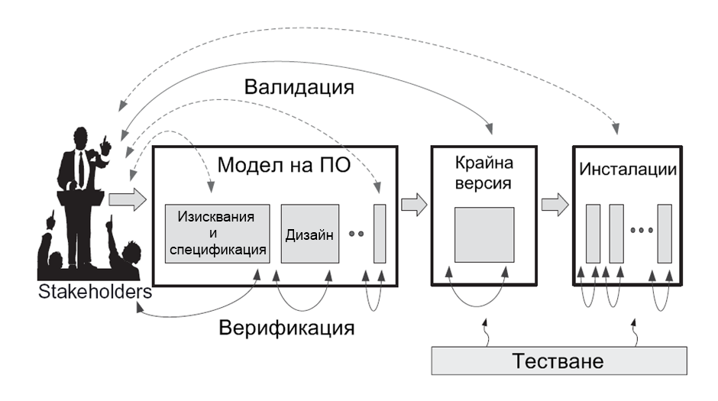
Тестване на Програмно Осигуряване
Основни видове
тестване на софтуер

Slide 2
Тестването като задача
Същност
  Тестването е процес на изпълняване на програма с цел проверка за нестабилности (дефекти) в нея на основата на създадени сценарии и очаквани резултати.
  Тестването е техническа задача, но тя включва важни аспекти, свързани с икономика и човешка психология.
Нуждата от тестване се определя от желанието за повишаване на стойността на продукта, който се продава.
  Тестването се използва за подобряване на качеството и надеждността като процедура за откриване на налични грешки чрез анализ на разликите между очаквани и получени резултати.
  Повишаването на стойността е за сметка на подобряване на качеството и надеждността.

Slide 3
Тестването като задача
За откриване на дефекти (defect testing)
  Насочено е към откриване на максимално количество дефекти в системите.
  Успешен тест
    Всеки тест, който намира нов дефект.
Тестване за приемливост (validation testing)
  Насочен е за определяне как разработения софтуер отговаря на заданието си.
  Успешен тест
    Всеки тест, който показва че даденото изискване е правилно реализирано.

Slide 4
Тестването като задача
Степента на откриване на дефектите директно не корелира с мерките за надеждност на системата.
  Основен проблем е многото негативни резултати при тестване
    Кое гарантира коректността на тестването?
    За да се получи статистическа достоверност е необходимо много тестове, т.е. статистическият подход е изключително сложен
    Систематичността не гарантира подобряване на откриването на дефекти в сравнение със случайните тестове.
Notes:
Dijkstra

Slide 5
Тестването като задача
Няма един единствен верен подход, независимо че количеството тестове за едно и също ниво на качество на продукта е сравнително постоянна величина :
  Различните области на приложение изискват различни подходи.
  Различните модели за разработка изискват реорганизиране на начина и усилията за тестване.
Основни дейности в процеса на тестване:
  Моделиране на околната среда
  Генерация на тест, т.е. определяне какво и как да се тества и какво се очаква да се получи
  Изпълнение на теста
  Оценка на резултата от теста
  Измерване на напредъка в отстраняване на дефектите.
Notes:
Различните модели за разработка водят до различни варианти на реализация на основните процеси като задачи, продължителност, значение и момент.

Slide 6
Основни групи тестове
Изискванията към системата се разделят на:
  Функционални, т.е. какво системата трябва да прави
  Нефункционални, определящи допълнителни характеристики
  като производителност, надеждност, сигурност и др.
Това определя необходимостта от провеждане на три категории тестване:
  Функционално тестване – първо те се реализират
    Англ. Functional testing
  Нефункционално тестване – извършват се според типа на софтуера
    Angl. Non-functional testing
    Много често се реализира като «Тестване на производителността»
      англ. Performance testing
  Регресивно тестване и тестване за поддръжка
    Дефинира как се запазва качеството на софтуера след направени поправки или добавяне на нови модули в него.
    Англ. Regresion & Maintenance testing

Slide 7
Някои важни термини
Независима тестируема характеристика
  Характеристика, която може да бъде самостоятелно управлявана и наблюдавана
    Наличието на такива характеристики позволява създаването на тестовете, при които важните елементи ще се проверяват изолирани от другите елементи.
  англ. Independently Testable Feature (ITF)
Тестов случай:
  Задава вход, условия на среда за тестване, ограничения и очаквани резултати
  англ. Test case:

Slide 8
Някои важни термини
Специфика на тестови случаи:
  Свойство/характеристика за тестови случаи, което позволява те да се обособят в специфична група.
Тест:
  Дейността по извършване на описан тестов случай с изследвания продукт.
Тестов пакет (тестов вектор):
  Множество от тестови случаи, групирани по дадена специфика.
  Тестовият набор за система може да съдържа няколко тестови пакета, например за всеки ITF в системата.

Slide 9
Някои важни термини
Тестов сценарий
  Това е вероятен начин или метод за тестване на приложение
    По същността си може да е недостатъчно ясен, защото обхваща множество възможности.
    Може да се дефинира с един или с повече тестови случая.
    Условие, влияещо на теста (англ. “test condition”)
  Това е задължителна спецификация, която трябва да се следва за да се реализира тества коректно.
    В тестов сценарий може да има множество условия, формиращи за тестване.
  Изразява целта на даден тестов случай/-и
    Функционалността, елемент или събитие, което искате да потвърдите.

Slide 10
Тестване vs. Дебъгване
Тестването за откриване на дефекти и локализацията на нестабилността (т.нар. „дебъгване“) не са едно и също нещо:
  Тестването търси дали има дефекти и при какви случаи се проявяват (тестовия вектор).
  Дебъгването има за задача да локализира намерения с тестване дефект и да предложи начин за премахването му.
Това изисква създаването на хипотези за функционирането на програмата, които след това с тестване се проверяват.

Slide 11
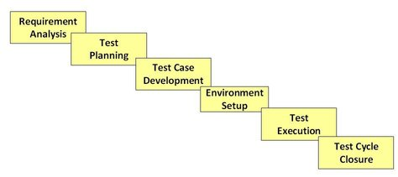
STLC-модел
Основният модел на реализация на процеса на тестване е известен като “STLC-модел”:
  За всеки от етапите има определени критерии за влизане и излизане в/от етапа, дейности за изпълнение и резултати, свързани с етапа.
    Критериите за влизане дават предпоставките, които трябва да бъдат изпълнени, преди да се започне етапа.
    Критериите за излизане определят елементите, които трябва да бъдат завършени, преди да може да се приключи етапа.
    В идеалния случай, не може да се започне нов етап докато не се изпълнят критериите за излизане на предходния. В реалните проекти това не винаги е възможно.

Slide 12
Основни принципи на тестването
Старите успешни тестови вектори стават все по-малко полезни.
  Тестовите случаи трябва редовно да се преглеждат и ревизират, добавяйки нови и различни тестови случаи, за да се помогне да се намерят нови (и повече) дефекти.
    Ако се провежда един и същ набор от повтарящи се тестове, методът ще бъде безполезен за откриване на нови дефекти.
    Т.нар. „Парадокс на пестицидите“
  Трябва да се подобрява съществуващите методи за тестване за да стават тестовете по-ефективни.
    Въпреки това, никога не можете да твърдите, че продуктът ви е без дефекти.
Notes:
Парадокс на пестицидите: Повтарящото се използване на една и съща пестицидна смес за убиване на насекомите с течение на времето ще доведе до развитие на устойчивост в насекомите срещу пестицидите.

Slide 13
Основни принципи на тестването
Тестването позволява да се говори за наличието на дефекти и не дава основание да се твърди за отсъствието на дефекти.
  Тестването намалява вероятността от неоткрити дефекти, останали в софтуера, но дори и да не бъдат откривани дефекти, това не е доказателство за коректност.
  Ако направите софтуера си 99% без дефекти, това не значи че ще отговаря на нуждите и изискванията на клиентите.
    Може да не е тествано най-важното изискване на клиента.

Slide 14
Основни принципи на тестването
Отсъствието на грешки при тестване на значи, че няма грешки.
  Това значи, че тестването може да е било за грешно изискване.
    Тестването не е просто намиране на дефекти, но и проверка дали софтуерът отговаря на нуждите на бизнеса.
  Ако от началото на тестването няма намерени грешки, то или сме избрали напълно грешна методология, или грешката е толкова «потайна», че обикновените тестовите случаи не я ловят.

Slide 15
Основни принципи на тестването
Ранно тестване е спасително
  Тестването трябва да започне възможно най-рано в жизнения цикъл на разработката на софтуер.
    Дефектите в изискванията или фазата на проектиране е необходимо да се уловят в ранните етапи.
  Ранното тестване прави много по-евтино отстраняването на дефектите.
    Проблем «Какво значи ‘ранно тестване’?» - препоръчва се да започнете да намирате грешката в момента, в който са дефинирани изискванията.

Slide 16
Основни принципи на тестването
Тестването зависи от контекста
  Начините на тестване зависят от предназначението, вида, начина на създаване (архитектура, програмна парадигма, програмен език, технологии), средата на функциониране и квалификацията на потенциалния потребител.
    Няма такова нещо като «напълно идентичен софтуер»
  Може да използват различни подходи, методологии, техники и видове тестове.
    Пример: тестването POS-терминал в магазин за търговия на дребно е различно от тестването на ATM машина.

Slide 17
10-те основни правила
#1: Дефинирането на очаквания резултат/изходни данни са задължителна част от тестова процедура.
#2: Програмистите трябва да избягват желанието да тестват собствените си програми, освен ако нямат склонност към мазохизъм.
#3: Групата, създала софтуера не трябва никога да отговаря за тестването на собствените си програми.
#4: Резултатите от всеки тест трябва да се изследват внимателно и задълбочено.
#5: Генерираните тестове трябва да обхващат както случаите с невалиден или неочакван входен набор от данни, така и с валиден и очакван входен набор.

Slide 18
10-те основни правила
#6: Проверката дали програмата прави това, за което е създадена е половината от работата. Другата половина е за проверка дали програмата прави неща, за които не е предназначена.
#7: Избягвайте безсмислените тестове освен ако програмата не е безсмислена.
#8: Не планирайте тестове с презумпция, че няма грешки.
#9: Вероятността за наличие на още грешки в дадена част от програмата е пропорционална на броя на намерените вече грешки.
#10: Тестването е изключително интелектуален и творчески процес.

Slide 19
Допълнителни правила
Разберете бизнес причината, която стои зад необходимостта за създаване на софтуера.
  Това подпомага не само дизайна и реализацията, но и
  планирането на тестване.
Колкото по-рано се започне и колкото по-често се прави – толкова по-добре.
    Използвайте както статично, така и динамично тестване.
Разработката и тестването трябва да са един процес, т.е. тестването трябва да започва с появата на първите готови елементи.
  Резултатите са по-добри, по-евтино е, а и няма да създаде неприятна конфронтация между разработчици и тестери.

Slide 20
Допълнителни правила
Няма смисъл да се започва без цялостен план за изпитания
  Планът представлява основата на методологията за тестване.
Формализирайте методика за тестване преди началото
  Това осигурява възможност за сравняемост на резултатите, т.е. коректност на отчитане на напредъка.
Използвайте различни видове тестове и нива на тестване
  регресия, интеграция, системно, стрес, натоварване,...
Текущите анализи на тестването и получаваните резултатите съществено може да намали разходите.

Slide 21
Допълнителни правила
Използване на външна група за тестване
  Много честа практика, защото някои видове тестване е не трябва да се организират и извършват от разработчиците.
  Изисква се групата да е специализирана за нашия клас ПО, иначе резултатите от тестването ще са приемливи само за определени тестове.
  Необходимо е подготовка на изчерпателна документация преди да се започне процеса.
  Използва се за доказване на качество на създавания продукт.

Slide 22
Методология на тестване
Дефиниция
  Определя се като стратегии и видове тестове, използвани за удостоверяване, че тестваното приложение отговаря на очакванията на клиента.
    Всяка методология на изпитване има фокус (т.е. основна цел), стратегия за изпитване и резултати.
  Реализира функционално и нефункционално тестване за валидиране на приложението.
    Примери за методологии: модулно тестване, интеграционно тестване, системно тестване, тестване за производителност, …
  Имат различен вид според модела на разработка (т.е. модел на водопада, Extreme, Agile и други модели).

Slide 23
Стратегия за тестване
Тя представлява набор от насоки, даващи общите подходи за тестване на един или повече проекта:
  обясняват дизайна на тестовете и
  определя как трябва да се направят тестовете
  Стратегия включва: цели и обхват, формати на документация, тестови процеси, структура за отчитане на екипи, комуникационна стратегия на клиента и др.
Тестовата стратегия не може да бъде променяна
  Това е дългосрочен план за действие, т.е. можете да не се използва информация, която не е конкретна за дадения проект.
  В малки проект стратегия често е раздел от плана за тестване.

Slide 24
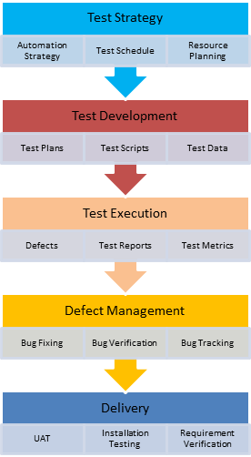
Стратегия за тестване
Стратегията заема началната
позиция в процесите на създаване
и провеждане на тестовете:

Slide 25
Сценарии за тестване
Дефиниция
  Това е всяка функционалност, която може да бъде тествана.
    Тестерът трябва да се поставите на мястото на крайния потребител и да измислите сценарии в реалния свят и да ги използва като случаи за тестване.
Основният проблем, е че не всичко може да се опише като сценарии за тестване:
  При много сложни проекти или при прекъсване на проекта това може да е изключително трудно.
  При регресивно тестване може да е много трудно – изисква допълнителни документи.
  Agile-методологията не е подходяща за тях.

Slide 26
Сценарии за тестване
    Сценариите за тестване се създават, защото:
  Осигуряват възможност за пълно покритие
  Те гарантират, че софтуерът работи за най-често срещаните случаи на употреба.
    Могат да се привлекат и стейкхолдерите за тяхната разработка.
  Те служат като бърз инструмент за определяне на усилията за тестване, т.е. разходи, време, персонал.
  Те помагат да се дефинират свързаностите и зависимости между елементите, т.е. транзакциите в системата при реалната употреба.
  Те са критично важни за изследване работата на крайната версия на програмата.

Slide 27
Тестови случаи
Дефиниция
  Тестовият случай е набор от действия, изпълнени за проверка на определена функция или функционалност на програмата.
Тестовият случай съдържа:
  тестови стъпки, тестови данни, предварително условие, последващо условие, разработени за специфичен сценарий за тестване, за да се провери всяко изискване.
Тестовият случай задължително включва:
  специфични променливи или условия, с помощта на които тестерът може да сравнява очакваните и реалните резултати, за да определи дали даден програмата функционира според изискванията на клиента.

Slide 28
Тестови случаи
Фази на създаване:
  Стъпка 1: Определя се сценария, за който ще се създава тестовия случай.
  Стъпка 2: Определя се коя функция ще се тества
    Пример: въвеждане на парола.
  Стъпка 3: Дефиниране на тестовите данни.
    Идентифицирането на данните може да отнеме много време и понякога може да изисква ново създаване на тестови данни (трябва да се документира защо се е наложило).
  Стъпка 4: Дефиниране на действията, които трябва да извърши тестера.
    Много пъти тестовите стъпки не са прости, следователно те се нуждаят от документация за да не бъдат сбъркани или неправилно разбрани.

Slide 29
Тестови случаи
Фази на създаване:
  Стъпка 5: Целта на тестовите случаи е да се провери поведението на програмата, т.е. дали се получава за очакван резултат.
    При изпълнението тестерът проверява реалните резултати спрямо очакваните резултати и ще присвои статут на Да/НЕ за теста.
  Стъпка 6: дефиниране на „пред-условие“
    Това са нещата, които трябва да бъдат въведени, преди тестът да може да стартира (например да е инсталиран браузър, за да имате достъп до тествания сайт).
  Стъпка 7: дефиниране на „пост-условие“
    Това уточняват всичко, което се прилага след приключване на тестовия случай (например е време, дата и място на съхраняване на резултата).

Slide 30
Функционално тестване
Функционалното тестване се извършва, за да се провери дали разработеният софтуер има всички характеристики, които са дефинирани в заданието като функционални спецификации.
  Много често се реализира по метода на черната кутия, т.е. системата се тества чрез предоставяне на вход, проверка на изхода и сравняване на реалните резултати с очакваните резултати.
  Основно се използва за проверка на потребителски интерфейс, API, база от данни, сигурност, комуникация между клиент и сървър, както и друга функционалност.
  Тестването може да се извърши ръчно или с помощта на автоматизация.

Slide 31
Функционално тестване
Основната цел на функционалното тестване е проверка на :
  Тестване на основните функции на софтуера
  Тестване на използваемостта на системата
    Проверява се дали потребителят може свободно да се движи през екраните без никакви затруднения.
    англ. Usability
  Достъпност (англ. Accesibility):
    Проверява достъпността на системата за потребителя
  Проверка на условия за грешка:
    Проверява се дали са показани подходящи съобщения за грешки.

Slide 32
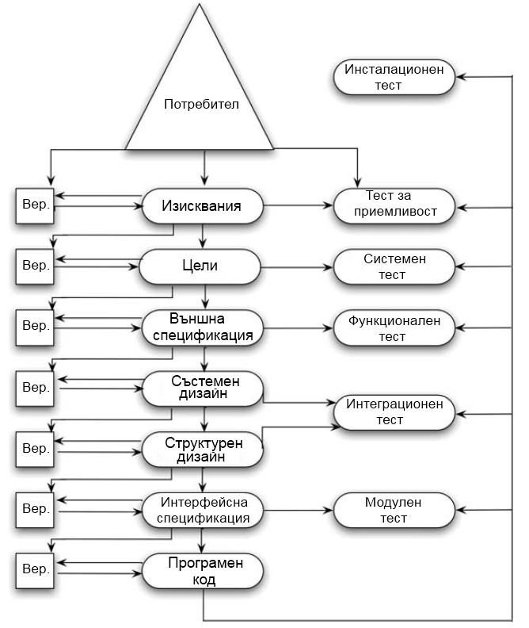
Нива на тестване

Slide 33
Тестване на блок
Под «блок» на-често се разбира малко парче от код, което може да се тества самостоятелно.
  Тестване се извършва по време на разработването (кодирането) на приложение.
    Това е първото ниво на тестване на софтуера
    Винаги е част от фазата на тестване, независимо от вида на софтуер.
    Англ. Unit Testing
  Това тестване изисква всеки блок да се тества самостоятелно.
    Тестовете изолират част от код и проверяват неговата коректност.
    Блокът може да бъде индивидуална подпрограма, метод на клас, протокол на клас, ...

Slide 34
Тестване на блок
Други характеристики
  Най-често за генерация на тестовите случаи се използват техники за структурно покритие на кода.
    Метод на бялата кутия
    Не се изисква завършване на кодирането на всички блокове за да се започне тестването.
  Обикновено се изпълнява от разработчика.
    Може да се реализира както ръчно, така и автоматично.
  Резултатите се валидират на основата на траситуемостта на изискванията.
    Сложността варира силно в зависимост от типа на софтуера, използваните методи и помощни средства за тестване, както и от цялостната философия/подход към конкретното тестване.

Slide 35
Тестване на блок
Защо се използва:
  Дефектите се откриват и коригират в началото на цикъла на разработка, т.е. спестяват се разходи.
  Позволява разработчиците по-добре да разберат кода, което води до възможност за по-бързи промени.
    Подпомага регресивното тестване.
  Добрата система от тестове често се използва като проектна документация.
  Генерираните тестове помагат повторна употреба на кода.
    Подпомага мигрирането на кода към нов проект.
  Преминаването към следващ етап на разработка се извършва след отстраняване на дефекти, идентифицирани по време на тестването.

Slide 36
Тестване на блок
Добри практики при тестването на ниво „блок“:
  Два и повече блока не се тестват наведнъж.
  Трябва да се прави често
    Колкото повече код се пише без тестване, толкова повече пътища трябва да проверите за грешки.
  Тестовите случаи трябва да бъдат независими.
    В случай на подобрения или промени в изискванията, тестовите случаи не трябва да се променят.
  В случай на промяна в кода на някой блок, трябва да се провери дали има подходящ тестов случай за този блок.
  Промени в блоковете не трябва да се приемат преди блоковете да са минали успешно тестването.

Slide 37
Тестване на блок
Добри практики при тестването на ниво „блок“:
  Препоръчително е да се използва заедно с тестване на други нива.
    По своята същност това тестване е фокусирано върху един единствен блок, т.е. то не може да се използва за намиеане на грешки при интеграция или грешки на системно ниво.
  Никога не трябва да се вярва, че тест на ниво «блок» може да ‘излови’ всички грешки в софтуера.
    Най-често е невъзможно да се оценят всички пътища на изпълнение дори и за най-тривиалните програми.

Slide 38
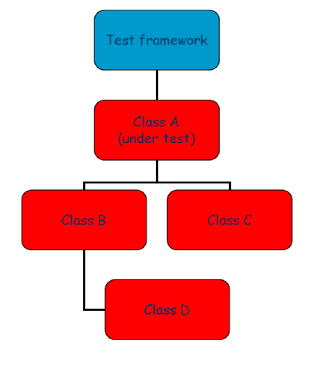
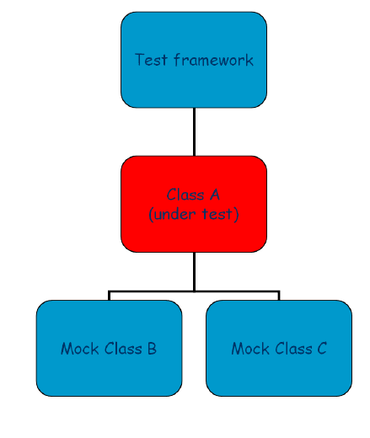
Тестване на блок
Добри практики при тестването на ниво „блок“:
  При няколко готови блока е необходимо да се извърши „изолиране“ на тествания блок.

Slide 39
Тестване на модул
Тестването на модули (англ. Module Testing) много напомня тестването на блокове, но съществуват няколко съществени разлики:
  Модулното тестване се извършва от тестерите, а не от разработчиците.
    Дадената подсистема трябва да е завършена цялата.
    Има се достъп до много повече код.
  Модулите могат да се тестват паралелно.
    Анализът на логиката на модула позволява да се използват повече от една техника по метода на бялата кутия, т.е. оптимизира се броя на тестовите случаи - лесна комбинация на техники.
  Лесна локализация на грешката при използване на резултатите от тестването.

Slide 40
Тестване на компоненти
Дефиниция
  Тестването на компонент се определя като тип тестване на софтуер, при което тестването се извършва на ниво структурен елемент «компонент» като всеки отделен компонент се тества най-често поотделно, т.е. без интегриране с други компоненти.
    Англ. Component Testing
  Съществува различно възприемане на дефиницията на това ниво на тестване:
  Варира за различните предметни области
  Варира за различните организация, разработващи софтуер.
  Влияе се от избраният модел на разработка на софтуера.
  Влияе се сложност на тествания софтуер на ниво «блок»

Slide 41
Тестване на компоненти
Основни характеристики
  Това е техника на тестване, подобна на тестването на блокове, но с по-високо ниво на интеграция
    Тестването се извършва в контекста на приложението, а не просто директно тестване на конкретен метод.
  Може да се извърши както от разработчиците, така и от тестери.
  Техниките на извършване силно зависят от това дали има или няма изолация на тествания компонент от останалата част на софтуера.
    Англ. Component testing in small -> тестване с изолирани компоненти
    Англ. Component testing in large -> тестване без изолиране

Slide 42
Интеграционно тестване
Дефиниция
  Интеграционното тестване се дефинира като категория на тестване, при което софтуерните модули са интегрирани логически и се тестват като една обща група.
  Англ. Integration Testing
Тестовият случай за интеграция се различава от тестови случаи при блоковото и модулното тестване по смисъла си
  Фокусът е главно върху интерфейсите и потока от данни / информация между модулите.
  Реализира се чрез два подхода:
    Подход на „Големия взрив“ (Англ. Big Bang Approach)
    Инкрементален подход (англ. Incremental Approach)

Slide 43
Интеграционно тестване
Цел на тестването
  Целта на това ниво на тестване е да се определят дефекти във взаимодействието между тези софтуерни модули, от които е изградена една система, когато те са интегрирани
    Типичният софтуерен проект се състои от множество софтуерни модули, кодирани от различни програмисти.
  Дава се приоритет на интегриращите връзки, а не на единичните функции/блокове/модули, които вече са били тествани.
    Интерфейсите на софтуерните модули с базата данни могат да бъдат погрешни
    Външни хардуерни интерфейси, ако има такива, могат да бъдат погрешни
    Неадекватното боравене с изключения може да причини проблеми.
Notes:
Интеграционното тестване се фокусира върху проверка на комуникацията по данни между тези модули.

Slide 44
Подход на „Големия взрив“
Това е подход, подходящ за малки системи и то когато е необходимо да се провери наведнъж интеграцията
  Интегрирането се започва след завършване на всички модули.
    След изпълнението на тестването се знае дали всички интегрирани модули (като едно цяло) работят или не коректно.
  При този подход е трудно да се знае базовата причина за дефекта поради интегрирането на всичко наведнъж.
    Трудно се проверява кой е причинителят на проблема.
    Също така, ще има голяма вероятност за поява на критичните дефекти.

Slide 45
Инкрементален подход
Този подход е в пълен контраст с подхода на „Големия взрив“.
  Първо се тестват всеки модул поотделно.
  След това се продължавате с добавяне към модула на други модули, които са логически свързани с него.
    Добавя се винаги само по един модул и се тества за правилното функциониране.
    Процесът продължава, докато всички модули са присъединени и тествани успешно.
Грешките са по-лесни за изолиране и коригиране.
  Програмата е конструирана и тествана в малки сегменти.
  Интерфейсите може да бъдат тествани напълно.

Slide 46
Инкрементален подход
Същност
T1
A
T1
A
A
A
T1
T2
A
A
T2
B
T2
A
T3
B
A
T3
C
T1
A
T4
A
A
C
T2
A
T4
D
T5
A
B
A
T3

Slide 47
Инкрементален подход
Същност
  Този подход се осъществява чрез използване на фиктивни програми, наречени Stubs and Drivers.
    Те не прилагат цялата логика на програмиране на софтуерния модул, а просто симулират комуникацията на данни с извикващия модул.
    Stub се извиква от тествания модул.
    Driver се извиква от модула за тестване.
  Реализация
  Отгоре-Надолу (англ. Top-Down)
  Отдолу-Нагоре (англ. Bottom-Up)
  Фибриден подход (англ. Sandwich)

Slide 48
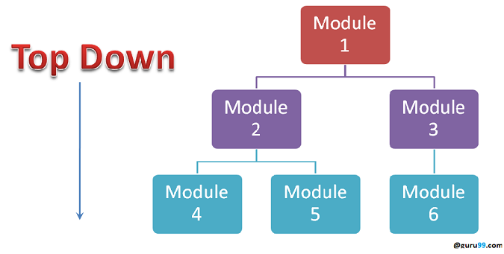
Интегриране „Отгоре-Надолу“
При този тип подход за всеки модул индивидуално се тества само потребителския интерфейс като основната функционалност е симулирана от Stub-блокове.
  След всеки успешен тест се предвижваме надолу като заменяме някой от Stub-блоковете с действителния блок.
  Това води до интегриране на по-долните слоеве.
Защо?
  Локализацията на грешки е по-лесна.
  Възможност за получаване на ранен прототип.
  Критичните модули се тестват по приоритет, т.е. критично-опасните недостатъци ще бъдат открити и отстранени най-рано.

Slide 49
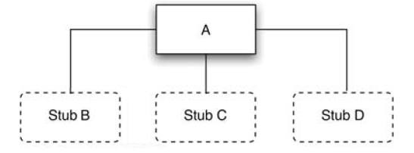
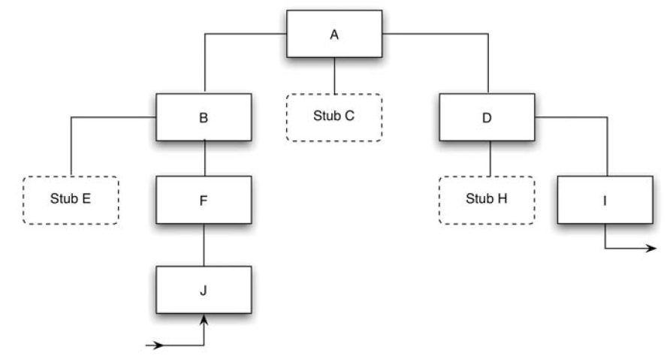
Интегриране „Отгоре-Надолу“

Slide 50
Интегриране „Отгоре-Надолу“
При този тип подход за всеки модул индивидуално се тества само потребителския интерфейс като основната функционалност е симулирана от Stub-блокове.
  След всеки успешен тест се преминава към интегрирането на нов блок като заменяме неговия Stub-блок с действителния блок.
  Интегрирането на по-долните слоеве става по два начина:
    Интегриране в дълбочина (англ. depth-first manner) - известна загуба на контрол конкретни тестове и включването на конкретни модули, т.е по-сложно определяне на причината за грешката.
    Интегриране в широчина (англ. breadth-first manner) – изисква по сложни Stub-модули

Slide 51
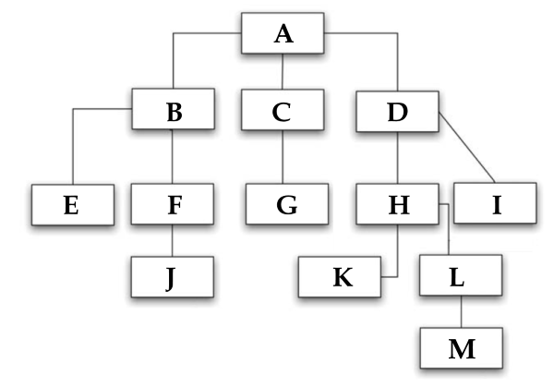
Интегриране „Отгоре-Надолу“
Пример:
  В дълбочина:
    A, B, E
    F, J
    C, G
    D, H, K
    L, M
    I
  В широчина:
    A
    B, C, D
    E, F, G, H, I
    J, K, L
    M

Slide 52
Интегриране „Отгоре-Надолу“
Този подход за интегриране звучи сравнително несложно, но на практика възникват логистични проблеми:
  Най-честите проблеми възникват, когато се изисква замяна на ниски нива в йерархията за адекватно тестване на горните нива.
    Разработете Stub-модули реализират само ограничен набор функции на симулирания модул, т.е. никакви значителни данни не могат да текат нагоре в програмата.
    Забавя се тестването докато Stub-модули се заменят с действителните модули.
  Най-ниското ниво в повечето случаи не се тества адекватно.

Slide 53
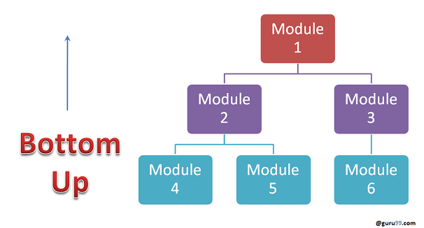
Интегриране „Отдолу-Нагоре“
При този подход за интегриране всеки модул от по-ниско ниво се тества с замяна на модулите от по-високи модули с Driver-модули, симулиращи подаването на команди и данни към ниското ниво.
  Не е необходимо наличие на Stub-модули, защото се започва интегриране и тестване с модули на най-ниското ниво в програмата.

Slide 54
Интегриране „Отдолу-Нагоре“
Реализация
  Модулите от ниско ниво се клъстеризират (групират) според общите си Driver-модули от горно ниво.
  За модулите от даден клъстер се създава Driver-модул, който управлява В/И данни към/от модулите.
  Всички модули от един клъстер се проверяват заедно, т.е. в един тестов процес.
  След успешно тестване, Driver-модулът за дадения клъстер се заменя с действителния модул.

Slide 55
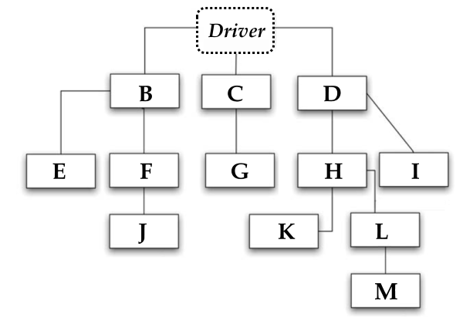
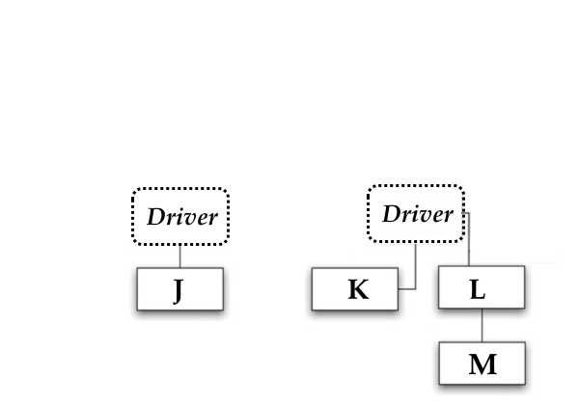
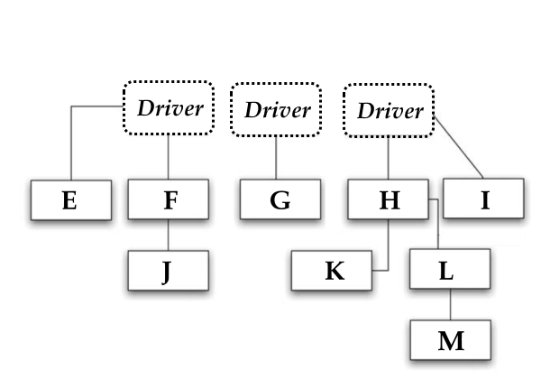
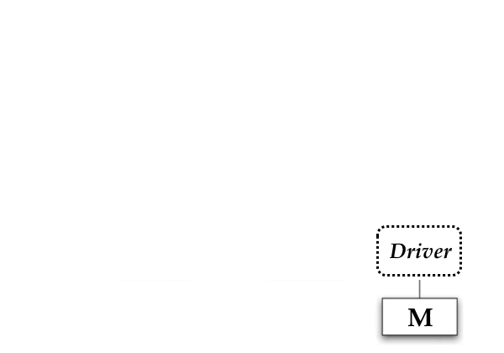
Интегриране „Отдолу-Нагоре“
Реализация

Slide 56
Интегриране „Отдолу-Нагоре“
Предимства:
  Локализацията на грешки е по-лесна.
  Не се губи време в очакване на всички модули да бъдат разработени.
Недостатъци:
  Критичните модули, които са най-високо в софтуерната архитектура и които контролират потока на данните/информацията в системата, са тествани последно и това може да са доведе до критични дефекти.
  Не е възможно създаването на ранен прототип на системата.

Slide 57
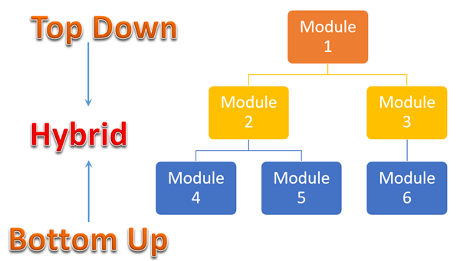
Хибридно интегриране
При този подход за интегриране се стремим да използваме предимствата и недостатъците на двата предишни.
  Позволява да се работи при наличие само на част от «горните» и на «долните» модули, т.е. използват се както Driver-модули, така и Stub-модили.

Slide 58
Хибридно интегриране
Същност
  Този подход е насочен към по-бързо интегриране на модулите от средните нива, особено когато те са много.
    Наличието на готови модули от 1 и 2 ниво рязко съкращава тестването на модулите от средните нива.
    Наличието на повечето модули от долните нива премахва създаването на много Stub-модили.
  Позволява използването на вече съществуващи модули от предишни проекти.

Slide 59
Системен тест
Системният тест е ниво на тестване, което се реализира върху напълно разработен и напълно интегриран софтуерен продукт.
  Целта на системния тест е да се оцени цялостната реализация на пълните спецификации на системата.
  Системният тест всъщност е поредица от различни тестове, чиято единствена цел е да се провери пълната система.
    Обикновено софтуерът е само един елемент от по-голяма компютърна система.
    В реална система софтуерът е взаимосвързан с други софтуерни / хардуерни подсистеми или външни системи.

Slide 60
Системен тест
Извършва се от външна група с опит както в разработката, така и в използването на такъв вид системи.
  Това е проверка по метода на черната кутия.
  За проверката на функционалността на системата като цяло, т.е. как системата реализира определените цели в документа за изискванията, е необходимо:
    Да се дефинират метрики за измерване на степента на реализация на целите.
    Тестването задължително да се извършва и оценява като част от работна среда, зададена за проекта.

Slide 61
Системен тест
Системният тест включва тестване на софтуерния код за няколко различни групи характеристики на системата:
  Тестване на напълно интегрираните подсистеми и системи, включително външни периферни устройства – проверява се как компонентите си взаимодействат помежду си и със системата като цяло.
    наричан още сценарий за тестване „End-to-End“
  Верифициране на всяка входна точка в програмата с цел проверка за разминаване с очакваните резултати.
  Тестване на опита на потребителя с приложението.

Slide 62
Системен тест
Като подход за тестване на напълно интегриран софтуерен продукт, системното тестването може да се използва за:
  Тестване на интегрирането на компоненти за създаване на:
    цялостна система
    подсистема.
  При инкрементален (постъпков) подход на създаване на програмата, системният тест се използва за тестване на новия прираст (англ. Increment), който да бъде предоставен на клиента.
  Обикновено има две фази:
  Системната интеграция
    aнгл. System Integration Testing
  Версия за клиента – извършва се с теста за приемливост
    aнгл. Release Testing

Slide 63
Системен тест
Съществуват над 50 вида тестове, които се интерпретират като част от задачите по тестване на ниво „система“. Примери за такива тестове са:
  Апаратно/Програмно тестване
    Англ. Hardware/Software testing (HW/SW testing)
    Фокусът е върху тестване на взаимодействието между апаратната и програмната част на системата.
  Тест за възстановяване на работоспособността
    Англ. Recovery testing
    Проверява се надеждността на софтуерното решение, т.е.възможността успешно да се възстанови от възможни сривове.
  Миграционно тестване
    Англ.Migration testing
    Проверява се възможността софтуерът да бъде преместен от по-старите системни инфраструктури към текущите системни инфраструктури без никакви проблеми.

Slide 64
Тестване на системна интеграция
Има две основни задачи:
  Това тестване се извършва за проверка на интерфейса и взаимодействията между модулите на системата.
    Проверяват се както елементите от високото, така и от ниското ниво на системата.
  Той също така проверява съвместното съществуване на софтуерна система с други.
    Може да се извърши както в среда на разработчика, така и на средата на клиента.
Реализация:
  Първо модулите се тестват индивидуално.
  След това се комбинират софтуерни със софтуерни модули, за да се направи система.
  Накрая се комбинират софтуерни с хардуерни компоненти модули докато цялата система не бъде интегрирана.

Slide 65
Тестване на системна интеграция
Защо?
  Помага да се открият рано дефектите в работата на системата и основните подсистеми.
  По-ранна обратна връзка относно приемливостта на всеки отделен модул
  Осигурява по-гъвкаво планирането на поправки на дефектите и стабилизация на приложението
  Оценка на коректността на потока от данни
  Оценка на коректността на потока от команди
  Оценка на коректността на времената на възникване на външните събития и изработените реакции
  Оценка на правилното използване на паметта
  Крайна оценка на правилността на реализация на софтуерните изисквания.

Slide 66
  Апаратно/Програмно тестване
Това е тестване на софтуерни компоненти на системата, работещи в целевата работна среда на клиента за функционалността на високо ниво.
  Фокусът е върху поведението на интегрирания софтуер, специално разработен за целевата среда.
    Тестът се извършва на стандартен производствен хардуер и работна среда на клиента.
  Целта на теста е да се гарантира, че софтуерът в целевия компютър ще отговаря на изискванията от високо ниво към системата.
    Определят се тестовите случаи само от изискванията за високо ниво.
  Тестването е по метода на черната кутия.

Slide 67
  Апаратно/Програмно тестване
Типичните грешки, които се проверяват:
  Грешки в хардуер / софтуерен интерфейс
  Некоректно обособяване на подсистемите.
  Грешки, неоткрити с базовите тест.
  Неправилен отговор на хардуерни повреди
  Грешка поради последователност на постъпване, натовареност и преходи при постъпване на входни данни.
  Неправилно поведение на обратната връзка
  Неправилно или невнимателно управление на апаратурата за управление на паметта
  Проблеми в шината за данни
  Неправилна работа на механизма за проверка на съвместимостта и коректността на софтуера, който се зарежда на място според средата.

Slide 68
  Апаратно/Програмно тестване
Какво трябва да се отчита за да бъде коректно тестването?
  Правилно събиране на всички данни от софтуера
  Мащабиране и обхват на данните, както се очаква да постъпват от хардуера към софтуера
  Правилно подаване на данни от софтуера към хардуера.
  Нормален диапазон, некоректен диапазон и гранични случаи на данните според спецификации
  Възможни прекъсвания по събития у тяхната обработка.
  Времевите зависимости в системата.
  Правилно използване на паметта - адресиране, сегментиране, припокриване, …
  Системни разходи на други ресурси, необходими за работата на системата.

Slide 69
Тест за приемливост
Това е вид тестване, извършвано от крайния потребител или клиента за проверка / приемане на софтуерната система преди стартиране на използването на програмата в реалната производствената среда.
  Извършва се след приключване на всички етапи на системното тестване.
  Англ. Аcceptance Тesting
Основната цел е да се валидира бизнес потоците от данни и команди за всички описани бизнес-сценарии.
  Не се интересува от «козметични» грешки, например правописни грешки в текстовете на менютата.

Slide 70
Тест за приемливост
Защо е необходимо?
  Лоша комуникация между клиент и разработчик.
    При промяна на изискванията в процеса на разработката на софтуера настъпва объркване поради неправилна или закъсняла комуникация (вкл. документално объркване).
  Всеки разработчик винаги има случаи, в които реализира своето разбиране, защото го счита за по-правилно от разбирането на клиента.

Slide 71
Тест за приемливост
Критерии, по които се определя дали може да се проведе тестване за приемливост:
  Бизнес-изискванията трябва да са налице.
    Матрицата за проследяване за тестовете трябва да бъде актуализиране с промените от крайните етапи на тестване.
  Кодът на програмата трябва да бъде напълно завършен и стабилизиран.
    Тестът за регресия трябва да бъде завършен без големи дефекти
  Трябва да са завършени всички тестове от предходните нива, т.е. блокове, модули, компоненти, интегриране, системен тест
    Всички сериозни дефекти са отстранени.
    Всички по-малко опасни дефекти трябва да бъдат фиксирани и тествани.
  Среда за тестване трябва да е готова.

Slide 72
Тест за приемливост
Стратегия за реализация:
  Това се реализира като тестване на черната кутия.
    Задължително участват двама или повече потребителя.
  Проверката се реализира с тестовите случаи и сценарии, описани в методиката за изпитание в работната среда.
  Тестът се провежда в отделна среда за тестване с настройка на данни, подобна на реалната производствена среда.
  Пълната форма на това тестване е краен тест за приемане/отхвърляне на софтуера от клиента.
    От документа с изискванията едно по едно се проверява кое изискване/сценарий не е реализирано.

Slide 73
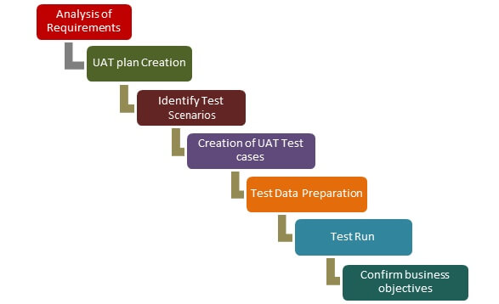
Тест за приемливост
Процеси при реализация:
Notes:
Step 1) Analysis of Business Requirements
One of the most important activities in the UAT is to identify and develop test scenarios. These test scenarios are derived from the following documents: Business Use Cases, Process Flow Diagrams, Business Requirements Document, System Requirements Specification
Step 2) Creation of UAT Plan:
The UAT test plan outlines the strategy that will be used to verify and ensure an application meets its business requirements. It documents entry and exit criteria for UAT, Test scenarios and test cases approach and timelines of testing.
Step 3) Identify Test Scenarios and Test Cases:
Identify the test scenarios with respect to high-level business process and create test cases with clear test steps. Test Cases should sufficiently cover most of the UAT scenarios. Business Use cases are input for creating the test cases.
Step 4) Preparation of Test Data:
It is best advised to use live data for UAT. Data should be scrambled for privacy and security reasons. Tester should be familiar with the database flow.
Step 5) Run and record the results:
Execute test cases and report bugs if any. Re-test bugs once fixed. Test Management tools can be used for execution.
Step 6) Confirm Business Objectives met:
Business Analysts or UAT Testers needs to send a sign off mail after the UAT testing. After sign-off, the product is good to go for production.
Deliverables for UAT testing are Test Plan, UAT Scenarios and Test Cases, Test Results and Defect Log

Slide 74
Тест за приемливост
Добри практики:
  Планът за провеждане на теста за приемливост се създава в началото на жизнения цикъл на проекта.
    Обхватът и очакванията от теста трябва ясно да са определени.
  Подгответе контролен списък за проверените сценарии преди да започне същинския тест
  Добре е да се проведе неофициална сесия за тестване преди същинското тестване за приемливост.
  Тества се крайния бизнес поток
    Тествайте програмата с реални сценарии и данни.
  Не се правят системни тестове.
  Мислете като неизвестен потребител на системата.

Slide 75
Тестване на версията за клиента
Версията за клиента е крайната версия на програмата във вида, в който ще бъде дадена на клиента при завършване на проекта.
  Версия може да бъде за общо или за частна ползване.
  Версията може да представлява първоначалното генериране на ново приложение или обновено/модернизирано приложение.
  Версията за клиента се предхожда от разпространение на т.нар. алфа-версия, последвана от бета-версия на програмата.

Slide 76
Тестване на версията за клиента
Основната цел е да се увеличи увереността на клиента, че системата отговаря на зададените изисквания.
  Тестът е за да се провери дали софтуерът може да бъде пуснат в употреба.
  Тестовете има широк фокус, защото се проверява цялата функционалност на предоставената версия.
Този тип тестване силно зависят от самия вида и характера на създавания софтуер.

Slide 77
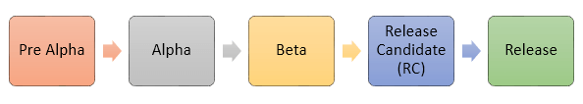
Алфа и Вета тестване
Това са варианти на тестване за приемливост
  извършва се за идентифициране на всички възможни проблеми / грешки, преди да бъде пуснат продукта за ежедневна употреба от клиентите.
  Фокусът на това тестване е да се симулират реални потребители, като се използват черни и бели техники.
  Целта е да се изпълнят задачите, които може да изпълнява типичният потребител.
  Реализират се по следната схема

Slide 78
Алфа и Вета тестване
Pre-Alpha:
  Софтуерът е прототип, т.е. не всички функции са завършени.
  Потребителският интерфейс е завършен.
  На този етап софтуерът не се дава на клиентите.
Alpha:
  Софтуерът е близо до своето завършване и е вътрешно (от разработчиците) тестван за грешки/проблеми
  Бета:
  Софтуерът е стабилен и се пуска на ограничена потребителска база - целта е да получите отзиви от клиентите за продукта и съответно да направите промени в софтуера

Slide 79
Алфа и Вета тестване
  Release Candidate (RC):
  Въз основа на обратната връзка от Beta-теста са направени промени и корекциите , които е необходимо са се проверят за грешки.
  На този етап не се правят радикални промени във функционалността, а просто проверявате за грешки.
  Провежда се контрола на риска ако е необходимо
    англ. Risk-based testing
  Release:
  Разработката е завършена и софтуерът се пуска за експлоатация от възложителя или на пазара за закупуване от клиенти.

Slide 80
Алфа тестване
Фокусът на алфа-тестването е да се симулират реални потребители, работещи със системата.
  Този вид тестване е наречен «алфа», защото се изпълнява в началото на крайния етап на разработка.
    Това гарантира зададено качество на продукта, преди да преминете към бета-тестване.
  Целта е да се изпълнят задачите, които ще изпълнява типичният потребител в реални експлоатационни условия.
  Алфа-тестването се извършва в лабораторна среда, т.е. на площадката на производителя.
  Като тестери на този етап обикновено се използват вътрешни за организацията служители.

Slide 81
Алфа тестване
Фокусът на алфа-тестването е да се симулират реални потребители, работещи със системата.
  Алфа-тестването използва техники както от групата на бялата кутия, така и от групата на черната кутия.
  Не се извършват в дълбочина тестоване за надеждност и за сигурност.
  Може да е необходим дълъг цикъл на реализация на тестването.
  Критичните проблеми или поправки, резултат от алфа-тестването се адресират веднага към разработчиците.

Slide 82
Бета тестване
Бета тестването на даден продукт може да се разглежда като форма на външно тестване за приемливост.
  Извършва се от „реални потребители“ на софтуерното приложение в „реална среда“.
  Бета версия на софтуера се предоставя на ограничен брой крайни потребители на продукта, за да получат обратна информация за качеството на продукта.
Това е последният тест преди изпращане на продукт на клиентите.
  Валидиране с помощта на клиента.

Slide 83
Бета тестване
Други характеристики:
  Бета тестването намалява рисковете от повреда на продукта и осигурява повишено качество на продукта
    Това тестване помага за тестване на продукта в клиентската среда.
    Събираните данни се използват за анализ на готовността на продукта за реално използване в практиката.
  Продължителността на тестване не е голямо – до няколко седмици.
  Основно предимство на това тестване е директната обратна връзка от клиентите за работата на системата.
  Тестването включва и проверки за надеждност (англ. Reliability), сигурност (англ. Security), устойчивост (англ. Robustness).

Slide 84
Бета тестване
В практиката се използват няколко вида бета-тестове:
  Традиционно Бета-тестване
    Продуктът се разпространява на целевия пазар и свързаните данни се събират във всички аспекти. Тези данни могат да се използват за подобряване на продукта.
  Публично Бета-тестване
    Продуктът се предоставя на публично чрез онлайн канали и тестването може да се извършва от всеки.
    Въз основа на отзивите могат да се направят подобрения на продукта.
      Пример: Microsoft проведе най-големия от всички бета тестове за своята ОС за Windows 8, преди официално да го пусне.

Slide 85
Бета тестване
В практиката се използват няколко вида бета-тестове:
  Технически Бета-тестове
    Продуктът се дава на вътрешната група за организацията и се събира обратна информация / данни от служителите на организацията за използване в реална среда.
  Фокусирано Бета-тестване
    Продуктът е пуснат на пазара за събиране на отзиви за специфични характеристики на програмата.
    Пример: важна функционалност на софтуера.
  Бета-тестване след предоставяне на клиента
    Продуктът се пуска на пазара и се събират данни, за да се направят подобрения за бъдещото пускане на продукта.

Slide 86
“Sanity” тестване
Това е тестване на софтуера, извършвано при получаване на «готова» версия след малки промени в кода или функционалността, за да се установи дали грешките са били отстранени и дали не са въведени допълнителни проблеми с направените промени.
  Целта е да се определи, че предложената функционалност работи приблизително според очакванията.
    Това е не е проверка на нова функционалност, а е проверка доколко разработчикът е бил разумност и рационален, докато е реализирал промените.
  Ако тестът не успее, компилацията се отхвърля, за да спести време и разходи, свързани с по-строгите тестове.

Slide 87
“Smoke” тестване
“Smoke”-тестването е вид тестване, извършвано след изграждане на софтуер, за да се установи, че критичните функции на програмата работят добре.
  Той се изпълнява "преди" всякакви подробни функционални (системни) или регресионни тестове да бъдат изпълнявани.
Целта е да се отхвърли тестването на лошо изграден софтуер
  Спестява време за инсталиране и системно тестване.

Slide 88
“Smoke” тестване
В случаи тестовите вектори трябва да покрият най-важната функционалност или основните компоненти на системата.
  Целта не е да се извърши изчерпателно тестване, а да се провери дали критичните функционалности на системата работят добре.
  Успешното завършване на тестването отваря възможността за да се пристъпи към по-строги и по-сложни тестове.
  Може да се извърши както от разработчиците, така и от външни тестери.

Slide 89
“Smoke” и “Sanity” тестване
Двата вида тестване са начини да се избегне губенето на време и усилия
  Това е бързо определяне дали програмата е достатъчно готова за да заслужава всички по-строги и по-сложни тестове.
    „Sanity“ се нарича още „tester acceptance testing“
    “Smoke” е известно още като „ build verification test“.
  Една от най-добрите практики в индустрията е провеждането на ежедневни версии (жарг. „билдове“) и реализиране на „Smoke” тестване.

Slide 90
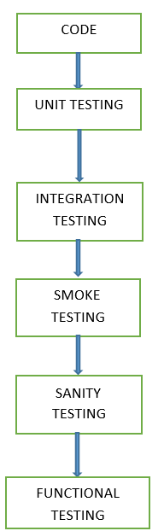
“Smoke” и “Sanity” тестване
И двата теста могат да се извършват ръчно или с помощта на инструмент за автоматизация.
  Когато се използват автоматизирани инструменти, тестовете често се инициират от един и същ процес, който генерира самото изграждане.
Ако е необходимо изпълнението и на двата теста, то първо ще извършва „Smoke“ тестовете, a след това се изпълнява и „Sanity“ тестването.

Slide 91
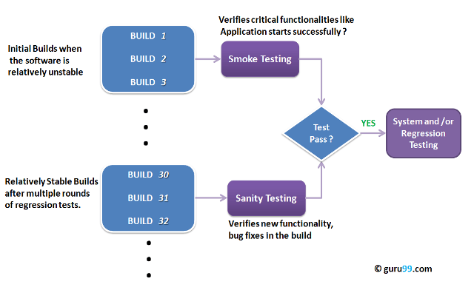
“Smoke” и “Sanity” тестване

Slide 92
Риск-базирано тестване
Това е тип тестване, извършен въз основа оценката за вероятността за реализиране на даден риск.
  Тя включва оценка на риска въз основа на сложността, критичността на бизнеса, честотата на използване, видимите области, областите, които са склонни към дефекти и др.
  Тя включва приоритетно тестване на характеристиките, модулите и функциите на тестваното приложение въз основа на въздействието и вероятността от неуспехи.

Slide 93
Риск-базирано тестване
Рискът е настъпването на несигурно събитие с положителен или отрицателен ефект върху измеримите критерии за успех на проекта.
  Това може да са събития, които са се случвали в миналото или текущи събития или нещо, което може да се случи в бъдеще.
  Тези несигурни събития могат да окажат влияние върху разходите, бизнес, техническите и качествените цели на даден проект.

Slide 94
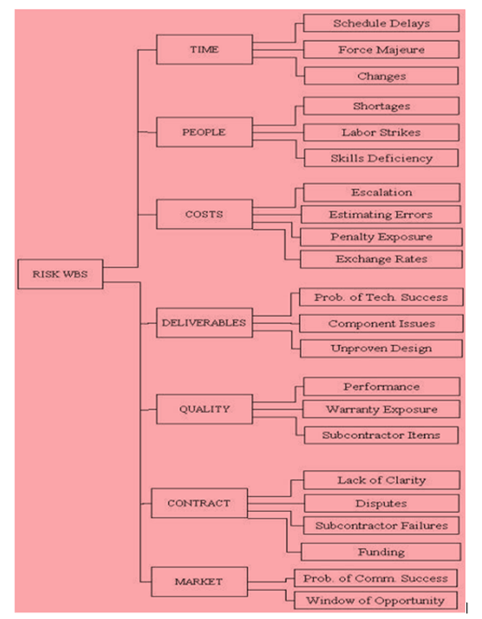
Риск-базирано тестване
Кога е задължителен ?

Slide 95
Риск-базирано тестване
Рисковете могат да бъдат положителни или отрицателни.
  Положителните рискове се означават като възможности и помощ за устойчивост на бизнеса.
    Например инвестиране в нов проект, промяна на бизнес процеси, разработване на нови продукти.
  Отрицателните рискове са посочени като заплахи и препоръките за тяхното минимизиране или премахване трябва да бъдат приложени за успех на проекта.

Slide 96
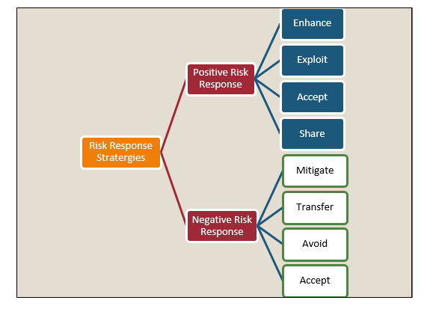
Риск-базирано тестване
Рисковете могат да бъдат положителни или отрицателни.
  Политики

Slide 97
Риск-базирано тестване
Как се реализира?
  Стъпка 1. Идентификация на риска
    В този процес рисковете се идентифицират и категоризират, изготвя се проект на регистър на рисковете, прави се сортиране на риска, за да се идентифицират значимите рискове.
  Стъпка 2. Анализ на риска
    Формулират се тестовите цели от рисковете и се подбират подходящи техники за демонстриране на тестовата активност / техниката на изпитване, за да се постигнат целите на теста.
  Стъпка 3. Реагиране на риска
    Според задание, изисквания, разходите, времето за разработка, необходим софтуер за тестване и др. се изчислява оценката на степента на теста.

Slide 98
Риск-базирано тестване
Как се реализира?
  Стъпка 4. Обхват на теста
    Определянето на обхвата на тестовете е дейност за преглед, която изисква участието на всички заинтересовани страни и технически персонал.
    Важно е да се придържаме към договорения обхват на рисковете.
    Тези рискове трябва да бъдат адресирани чрез тестване и всички членове са съгласни с възложените им отговорности и бюджета, отпуснат за тези дейности.
  Стъпка 5. Дефиниция на процеса на тест
    След финализиране на обхвата на тестовете целите на теста, допусканията и зависимостите за всеки етап на изпитване трябва да бъдат съставени в стандартния формат.

Slide 99
Инсталационен тест
Това е специален тип тестване, при който не се търсят програмни грешки, а се проверява за грешки, резултат от процеса на инсталиране на програмата на конкретна система.
  Англ. Installation Testing
Основни грешки:
  Валидни опции при конфигуриране на системата за инсталация.
  Задаване на валидна апаратна среда.
  Нужда от комуникация с други програми в процеса на инсталация.
  Дали се прехвърлят и/или използват необходимите файлове и библиотеки.
Създава се и се изпълнява от разработчиците.

Slide 100
Инсталационен тест
Защо ?
  Ако инсталацията на новата система е успешна, то клиентът е доволен, защото може да използва закупената система
  Ако инсталацията не успее:
    Програмата няма да работи в дадената работна среда на клиента.
    Некорактната инсталация може силно да повреди системата на клиента - в някои случаи може да се наложи пълно преинсталира на средата (вкл. ОС).
  Инсталацията най-често е първото взаимодействие на производителя с крайните потребители.

Slide 101
Инсталационен тест
Как се реализира?
  Дефинира се броя на различни системни конфигурации, които ще се тестват.
  Едно устройство (твърд диск) се подготвя да бъде основна среда за тестване на инсталирането.
    Форматират се дискът с най-често използваната файлова система и се инсталира най-често използваната ОС.
    Инсталират се някои основни необходими компоненти.
    Всеки път се създава копия (backups) на този основен диск.
  Може да се създадат и други конфигурации.
    По един набор от всяка конфигурация като ОС и формат на файла, който да се използва за по-нататъшно тестване.
  Една ОС се използва за множество опити за инсталиране на инсталатор.
    Всеки път, когато деинсталирате приложението и подготвяте базовото състояние за следващия тестов случай.
Notes:
Внимавайте! Програмата за деинсталиране трябва да бъде тествана преди и да се използва, защото трябва да работи добре.

Slide 102
Инсталационен тест
Възможните за изследване видове инсталация са:
  Инсталация във фонов режим (англ. Silent Installation)
  Инсталация с управление от инсталатора (англ. Silent Installation)
  Инсталация без надзор (англ. Unattended Installation)
  Мрежова инсталация (англ. Network Installation)
  Чиста (пълна) инсталация (англ. Clean Installation)
  Автоматизирана инсталация
  Тестване на деинсталацията:
    Всички файлове, свързани с приложението, заедно с неговата структура на папките трябва да бъдат премахнати при успешна деинсталация.
    Системата след деинсталиране трябва да може да се върне към стабилното състояние.

Slide 103
Инсталационен тест
  Основният проблем за тестването е времето.
  Ако ще се тества голям инсталатор, тогава трябва да се помисли за необходимото време за извършване на толкова много тестови случаи в различни конфигурации.
    Трябва много време даже и за един тестов случай.
Основни проблеми при инсталацията
  Заемане на дисково пространство
  Регистриране на новите компоненти в ОС
    Дали се прехвърлят и/или използват необходимите файлове и библиотеки.
    Валидни опции при конфигуриране на системата за инсталация.
  Прекъсване на инсталацията
  Деинсталиране
  Нужда от комуникация с други програми в процеса на инсталация.

Slide 104
Инсталационен тест
Състоянието „прекъсване на инсталацията“ е нормално и трябва да се тества:
  Процесът на инсталация се прекъсва ръчно – изпълнява се за на всяка стъпка на инсталиране.
  Изследва се поведението на системата за проблеми и дали тя се възстановява до първоначалното си състояние.
  Проверява се дали файловете, записани на диска заради инсталирането, са премахнати.
    Ако не са премахнати се дали няма да „пречат“ при повторно инсталиране.
  Проверява се възможността за продължаване на инсталацията след прекъсване.
  Проверява се възможността за напълно нова пълна инсталация.

Slide 105
Инсталационен тест
Инсталирането не е само копиране на файлове на диска на клиента, а изисква регистриране на програмата и нейните компоненти по правилата на съответната ОС.
  ОС имат регистър на инсталираните програми и компоненти, затова се проверяват промените в регистъра при успешна инсталация – дали очакваното отговаря на получения резултат.
  Регистрацията може да стане в края на „успешната“ инсталация или след всяка самостоятелна част от нея.
    При прекъсната инсталация, според вида на инсталацията, се проверява как се е променил регистъра на ОС.
  При дерегистрация се проверява дали всичко е премахнато.

Slide 106
Инсталационен тест
Управление на дисковото пространство:
  Това е от решаващо значение при избор на сценария за тестване на инсталацията.
  Може да се използват ръчни или автоматизирани техники за проверка на дисковото пространство преди, по време и след инсталиране.
    Задължителна е проверката след инсталиране – дава точните данни на запълване.
  Проверяват се различни комбинации на заемане на дисково пространство за определяне на оптималния модел.
    Проверява се бързодействието при всяко от тези разпределения.

Slide 107
Инсталационен тест
Управление на дисковото пространство:
  Задължително се тества инсталирането, когато дискът е форматиран с различни формати на секторите
    В различните системи файловете заемат различно поле по големина от диска – два файла не могат да използват един и същ физически сектор върху диска.
    Пример: FAT16 изисква повече пространство от NTFS и FAT32.
  Задължително се тества инсталацията в режим на малко свободно пространство на диска.
  При инсталиране се използват файлове, които след това се изтриват, защото не се използват при работа.
    Анализира се «сегментиранети» на диска след изтриване.

Slide 108
Инсталационен тест
Проверката на инсталацията изисква и тестване за деинсталиране.
  Преди всяка нова итерация на инсталацията се проверява дали файлове, записани на диска, са премахнати след деинсталирането.
  Проверява се дали при деинсталиране се премахват всички файлове на системата или само тези от последното „обновяване“
    Обновяването най-често е итеративно, т.е. нещо се премахва и нещо се добавя.
  Проверява се работата на опцията за рестартиране на ОС след деинсталиране (когато е задължително).
    Проверява се както с автоматично рестартиране, ръчно рестартиране и без рестартирате.

Slide 109
Инсталационен тест
Добри практики
  Тестовете за инсталация са свързани с тестовете за деинсталация на програмата.
  Инсталаторът се тества с подходяща комбинация от ръчни и автоматизирани процеси на различни машини с различна конфигурация.
  Диаграмите на потока (flow giagrams) опростяват задача за тестване на инсталацията.
    Диаграмата на потока, използвана за тестване на записването на различните файлове от системата, се използва в обратен ред при тестване на деинсталирането на всички инсталирани файлове на диска.
    диаграмите на потока на инсталиране улесняват автоматизирането на процеса на инсталация - много лесно се преобразуват в автоматизирани скриптове.

Slide 110
Инсталационен тест
Добри практики
  Ако има инсталирана компактна основна версия на приложението, то за следващия тестов случай за инсталира пълната версия като се използва същата процедура като при компактната версия.
  Използвайте разпределена среда за тестване, за да проведете тестване на инсталацията – пести време и усилия по управление на различните тестови случаи.
    Добрият подход е да се създаде главна машина, която да управлява различни подчинени машини – тя стартира едновременно инсталацията върху различни машини.
  Разпределената среда за тестване на инсталацията пести време и усилия по управление на процеса.
    Добрият подход е да се създаде главна машина, която да управлява различни подчинени машини – тя стартира едновременно инсталацията върху различни машини.

Slide 111
Регресивно тестване и Тестване за поддръжка

Slide 112
Регресионното тестване
Дефиниция
  Регресионното тестване се дефинира като вид тестване на софтуер, за да се потвърди, че скорошна промяна на програма или код не е повлияла неблагоприятно на съществуващите функции.
  Англ. Regression Testing
  Това тестване се прави за да се гарантира, че новите промени в кода не трябва да имат странични ефекти върху съществуващите функционалности.
  Това гарантира, че старият код все още работи, след като се извършат новите промени в кода.
  Реално, тестването започва с пълен или частичен подбор на вече изпълнени тестови случаи, които се изпълняват отново.

Slide 113
Регресионното тестване
Регресионно тестване е необходимо, когато има:
  Промяната в изискванията и и това води до променя в съществуващите кодове на програмата.
  Към сегашната версия на програмата е добавена нова функция.
  След поправката на открит дефект или група дефекти (с поправката се фиксират няколко дефекта едновременно)
  След прилагане на техники за подобряване на ефективността на програмата.
Регресионно тестване не е повторно тестване !
  Повторното тестване е тестване, при което се повтаря тест, с който е намерен дефект в програмата – резултатът показва дали дефектът е поправен или трябва още да се работи.
  Регресионното тестване проверява дали отвърдена поправка на дефект не е повредила вече приет код за «готов».

Slide 114
Регресионното тестване
Поддръжката на софтуер е дейност, която включва подобрения, корекции на грешки, оптимизация и изтриване на съществуващи функции.
  Тези модификации могат да доведат до неправилна работа на системата, т.е. регресионното тестване е необходимо.
При регресионно тестване трябва да се прилагат следните правила за управление на конфигурацията:
  Кодът, който се тества с регресия, трябва да се управлява от инструмент за контрол на конфигурацията
  Не трябва да се допускат промени в кода по време на фазата на регресионен тест – проверяваният код не може да се променя от разработчика.
  Базата от данни, използвана за регресионно тестване, трябва да бъде изолирана и не трябва да се допускат промени в нея.
Notes:
Поддръжка на софтуер - англ. Maintenance

Slide 115
Регресионното тестване
Три са основните техники, използвани за реализация на регресионно тестване:
  Пълна проверка
    В този случай всички тестове в съществуващата тестова група трябва да бъдат изпълнени отново.
    Много скъпо - изисква много време и ресурси.
  По приоритет на тестовите случаи
    Тестовите случаи получават приоритет според въздействието на бизнес ниво, влиянието върху критичните и/или често използвани функции, както и други критерии.
    Определените приоритети позволяват съществено да се намали броят на тестовите случаи, които ще се реализират.

Slide 116
Регресионното тестване
Три са основните техники, използвани за реализация на регресионно тестване:
  Редукция на тестовете чрез категоризация
    Извършва се категоризация на тестовите случаи:
      Тестовите случаи за многократна употреба могат да бъдат използвани в следващите регресионни цикли.
      Застарелите тестови случаи не могат да се използват в следващите цикли
    Изпълнява се само направената извадка според категоризация.
  Ефективна стратегия за тестване пести време и пари.
    Пример: за приложения в банковата област регресията спестява до 60% от време в корекции на грешки и 40% от разходите за това.

Slide 117
Регресионното тестване
За подобряване на ефективността на тестване могат да се използват следните добри практики:
  Тестови случаи, които често откриват дефекти
  По-видими и по-използваните от потребителите функции
  Тестови случаи, които проверяват основните характеристики на продукта.
  Тестови случаи на функционалности, които са претърпели повече или по-близки във времето промени
  Всички тестове за интеграция
  Всички сложни тестови случаи
  Тестови случаи с гранична стойност
  Тестови случаи за валидация

Slide 118
Тестване на интерфейсите
Насовено е към откриване на дефекти от грешки в интерфейсите или в интерпретацията на информацията за интерфейсите.
  Изключително важно за OO програмиране.
Препоръки:
  Тестовете трябва да използват параметир, които са в близост до границите на дефиниционното си множество.
  Всички поинтери за NULL.
  Тестове, които водят до спиране на работата на компонента.

Slide 119
Видове интерфейси за тестване
Параметрични
  Данни, които се предава от една процедура към друга.
Споделена памет
  Място, което се използва за предаване на данни между процедури/обекти.
Процедурни
  Подсистемата съдържа процедури, които се извикват от други подсистеми.
Базирани на съобщения
  Подсистеми иска услуга (service) от друга подсистема.

Slide 120
Дефекти при интерфейси
Неправилно използване на интерфейса
  Един компонент неправилно използва интерфейса на друг компонент.
    Неправилен ред на параметри
Неправилно разбиране на интерфейса
  Извикващият компонент има неправилно разбиране на функционирането на извиквания компонент.
Дефекти от времеви ограничения
  Двата компонента (извикващ и извикван) работят в различни времеви мащаби.

Slide 121
Нефункционално тестване
Нефункционалното тестване може също да бъде описано като тестване на софтуерни атрибути, които не са свързани с конкретни действия или действия на потребителите
  Това тестване е свързано с нефункционалните изисквания и е разработено специално за оценка на готовността на системата според различните критерии, които не са обхванати от функционалното тестване.
  Пример: мащабируемост, сигурност, поведение на приложението при определени ограничения, производителност и други.
Notes:
Нефункционалният тип тестване се извършва въз основа на нефункционалните изисквания на продукта.

Slide 122
Нефункционално тестване
По същество, нефункционалното тестване позволява да се измерват и сравняват резултатите от тестване на нефункционалните атрибути на софтуерните системи.
  Очаквани vs. Получени
  Текуща версия vs. Предходна версия
  Разработван vs. Добри практики
  Разработван vs. Други продукти на пазара
Има голямо влияние върху удовлетвореността на клиентите и потребителите от продукта.
  Извършва се въз основа на изискванията и тестовите сценарии, определени от клиента.
Notes:
Нефункционалният тип тестване се извършва въз основа на нефункционалните изисквания на продукта.

Slide 123
Нефункционално тестване
Цели на нефункционалното тестване
  Да увеличи използваемостта, ефективността, поддръжка и преносимостта на продукта.
  Да намали производствения риск и разходите, свързани с нефункционални аспекти на продукта.
  Да подпомогне оптимизирането на начина, по който продуктът се инсталира, изпълнява, управлява и контролира.
  Осигурява измервания и показатели за вътрешни изследвания и научно-производствени проекти.
  Подпомага усъвършенстването на познанията за поведението на даден клас продукти и на използваемост/ограничения на технологии.

Slide 124
Нефункционално тестване
Характеристики на нефункционалното тестване
  Нефункционалното тестване трябва да бъде измеримо, т.е. няма място за субективни оценки като добро, по-добро, най-добро и т.н.
  Точните стойности за нефункционалните характеристики е малко вероятно да бъдат известни в началото на процеса на дефиниране на изискванията.
  Трябва да се дефинират приоритетите на нефункционалните изисквания
  Ако атрибутите за качество не са идентифицирани правилно, то нефункционалното тестване на може да покрие очакваните резултати.

Slide 125
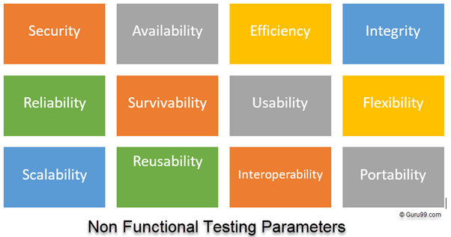
Нефункционално тестване
Основни атрибути за тестване

Slide 126
Нефункционално тестване
Видове тестове
  Performance Testing
  Load Testing
  Volume Testing
  Stress Testing
  Security Testing
  Penetration Testing
  Migration Testing
  Endurance Testing
  Localization
  Globalization
  Interoperability
  Availability Testing
  Maintainability Testing
  Failover Testing
  Scalability Testing
  Configuration Testing
  Compliance Testing
  Portability Testing
  Efficiency Testing
  Reliability Testing
  Baseline Testing
  Recovery Testing
  Compatibility Testing
  Disaster Recovery Testing
  Backup and Restore Testing
  Documentation Testing

Slide 127
Въпроси ?

Slide 128
Ad-hoc vs Monkey vs Gorilla Testing
Ad-hoc Testing
  It performed without planning and documentation.
    The tester tries to 'break' the system by randomly trying the system's functionality.
  Objective is to divide the system randomly into subparts and check their functionality.
    Tester must understand the system significantly before performing testing.
  It is performed by the testing team.

Slide 129
Ad-hoc vs Monkey vs Gorilla Testing
Gorilla Testing
  It is a testing technique wherein a module of the program is repeatedly tested to ensure that it is working correctly and there is no bug in that module.
    Gorilla testing is performed on specifically few selective modules with few test cases: a selected module can be tested over a hundred times, and in the same manner.
    Objective is to check whether the module is working properly or not.
  It is neither predefined nor random.
  It is also known as "Frustrating Testing".

Slide 130
Ad-hoc vs Monkey vs Gorilla Testing
Monkey Testing
  It is defined as the kind of testing that deals with random inputs.
    The testers may not know what is the system is all about and its purpose.
  It is performed on entire system can have several test cases.
    The objective is to check for system crash.
  Three types of Monkey testing:
    Dumb Monkey: Testers have no idea about the system and its functionality, also no assurance about the validity of test case.
    Smart Monkey: Tester has a precise idea about system its purpose and functionality. Tester navigates through the system and gives valid inputs to perform testing.
    Brilliant Monkey: Testers perform testing as per user's behavior and can specify some probabilities of bugs to have occurred.
Notes:
The tester will apply random test cases on the system under test to find bugs/errors without predefining any test case.

